Slide 1
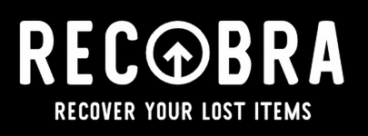
Recupera tus objetos con:
Camilo Conde
Miguel Jacome
Verónica Ubarne
Fernando Conde

Slide 2
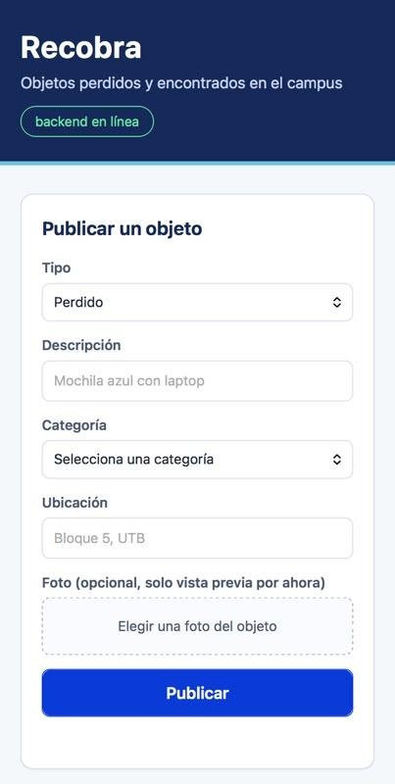
¿QUÉ ES Y COMO FUNCIONA “RECOBRA”?
¿Qué es?: Recobra es una plataforma donde puedes publicar y encontrar objetos perdidos dentro del campus.
¿Cómo funciona?: Despues de perder un objeto o encontrar un objeto el usuario puede revisar la aplicación para verificar si un objeto perdido cuadra con la descripción, o en debido caso publicar un objeto que hayas encontrado.

Slide 3
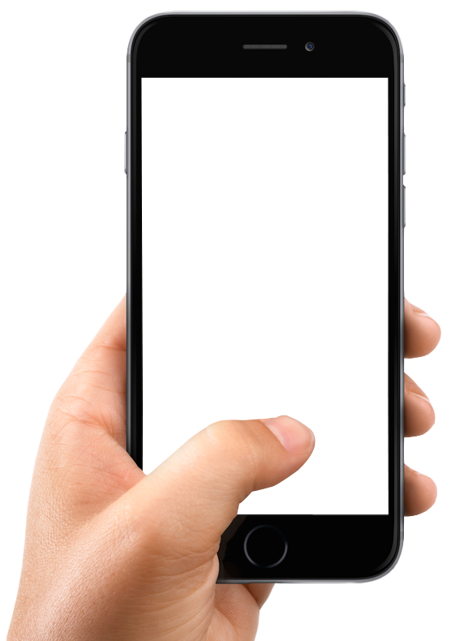
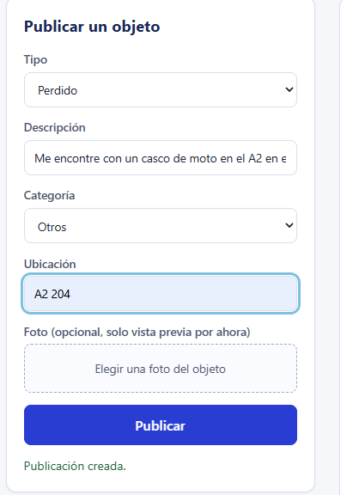
¿Qué tenemos?
Gestión:
Publicar: Un objeto como perdido o encontrado.
Consultar: Cada publicación hecha.
Buscar: Usando filtros, tipo, categoría y ubicación.
Operación:
Publicado en internet: Usando los datos guardados de forma permanente.
Pruebas automáticas: Revisan que todo siga funcionando cada vez que se cambia algo.
Inteligencia:
Emparejamiento automático: El sistema detecta solo cuándo un objeto perdido coincide con uno encontrado.

Slide 4
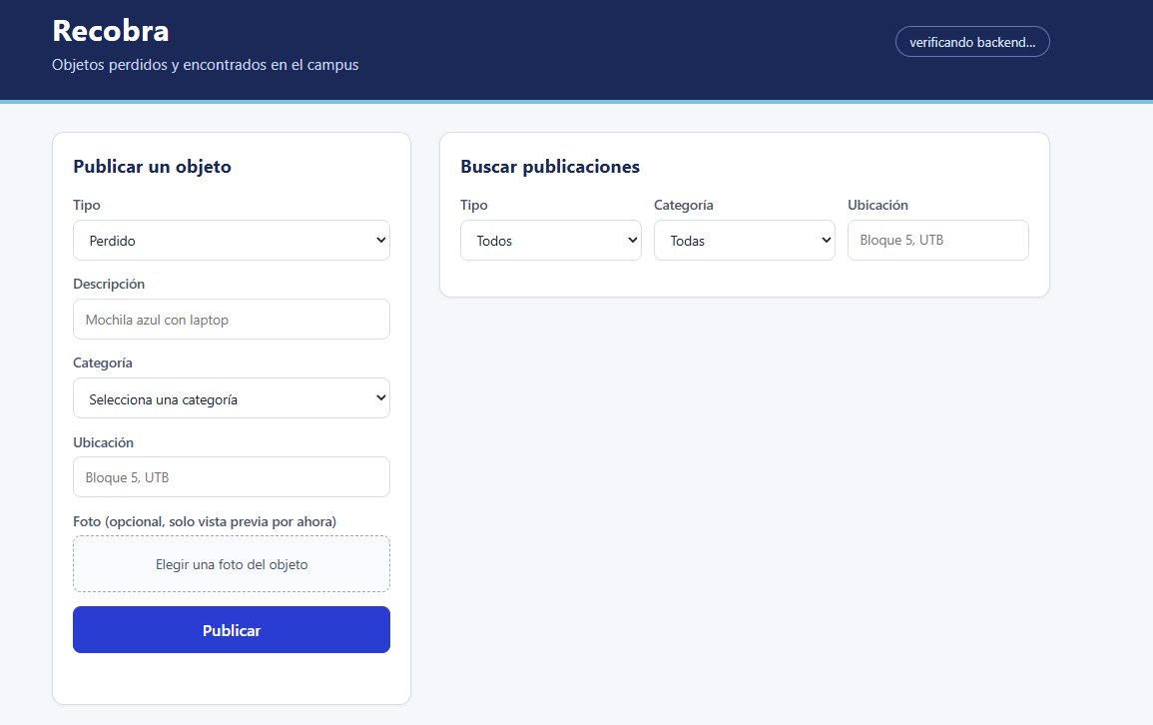
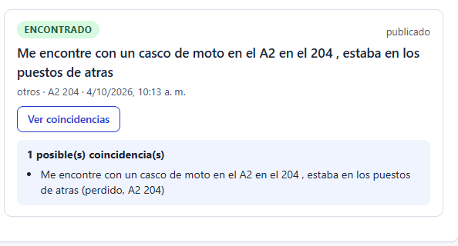
AVANCE FUNCIONAL
Publicación de objetos
Búsqueda y coincidencias

Slide 5
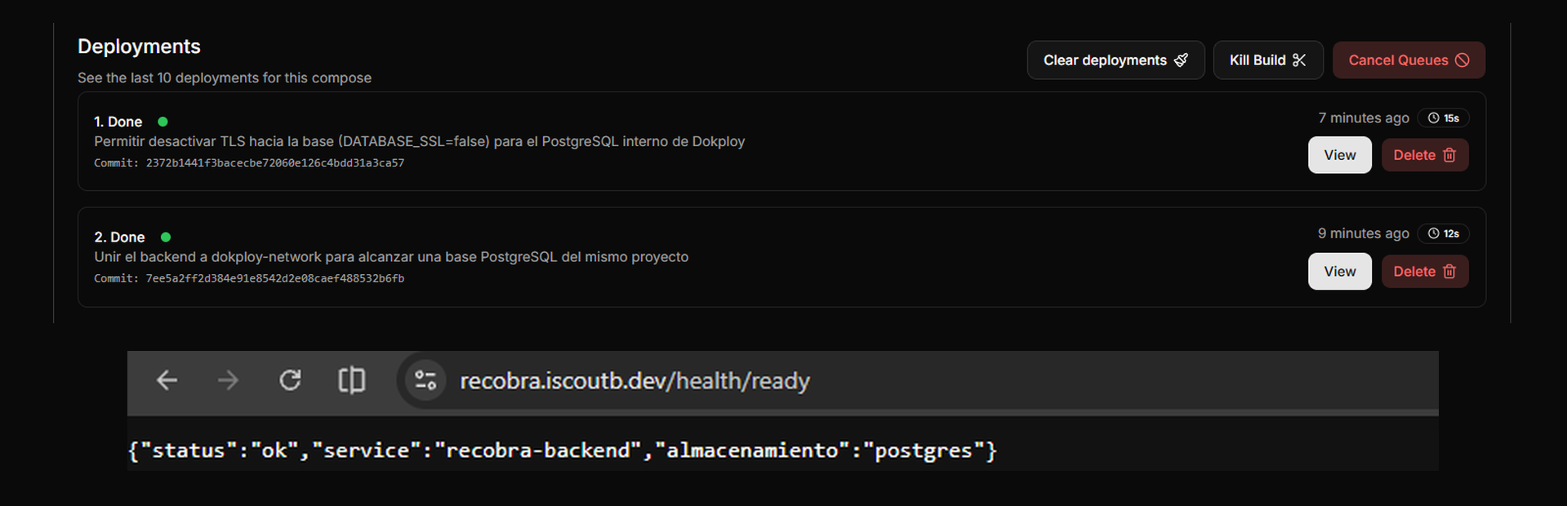
PUBLICADO EN INTERNET
Servicio activo en Dokploy
Se despliega solo con cada cambio · recobra.iscoutb.dev

Slide 6
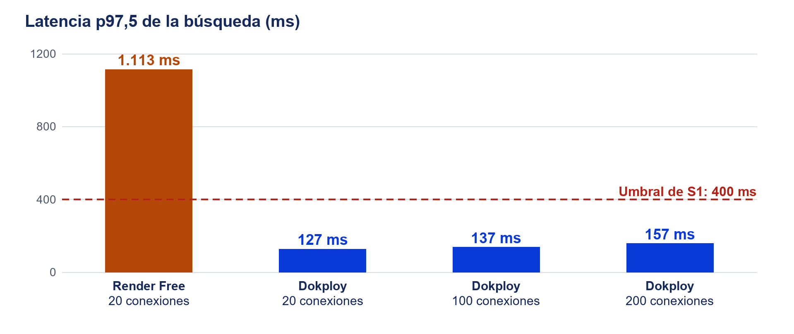
RESULTADO DEL EXPERIMENTO
157 ms con 200 usuarios a la vez (umbral: 400 ms)
Render con 20 usuarios: 1.113 ms · Costo en Dokploy: $0 al mes

Slide 7
¿POR QUÉ ARQUITECTURA HEXAGONAL?
Cliente móvil Flutter
Cambiamos de stack sin tocar el dominio
Pasamos de Express a NestJS conservando domain/ y application/. Las pruebas siguieron en verde.
API REST en NestJS (adaptador de entrada)
PostgreSQL entró sin cambiar los casos de uso
Con DATABASE_URL usa PostgreSQL; sin ella, el adaptador en memoria. Los casos de uso no cambian.
Dominio y casos de uso
Crear, consultar y buscar publicaciones · Buscar coincidencias
Si falla la base, Recobra no se cae
Si la base cae, responde 503 sin detalles internos y /health/ready lo avisa. El emparejamiento corre por evento y no frena la publicación.
puerto de persistencia
PostgreSQL (producción)
En memoria (pruebas)
¿Por qué no capas ni monolito modular?
En capas, el servicio llamaría directo a la base y las reglas de emparejamiento quedarían atadas a ella. En el monolito modular, nada impide que un módulo use la base de otro.
El costo
Más archivos y puertos para una funcionalidad pequeña. Fue la parte que tuvimos que aprender durante el desarrollo.

Slide 8
¿QUÉ NOS FALTA?
Diseño y experiencia de usuario
Escalabilidad
Funcionalidades
Diseño general de la aplicación.
Aplicar los colores y el estilo de la UTB.
UI y UX: que sea clara y fácil de usar en celular y en computador.
Cumple con 200 usuarios a la vez (157 ms). Falta medir la carga de ruptura y configurar copias de seguridad.
Avisar al usuario cuando hay una coincidencia (notificaciones).
Reclamar un objeto verificando que es de quien lo pide.
Cuentas de usuario.
Seguir el estado de cada objeto hasta que se entrega.

Slide 9
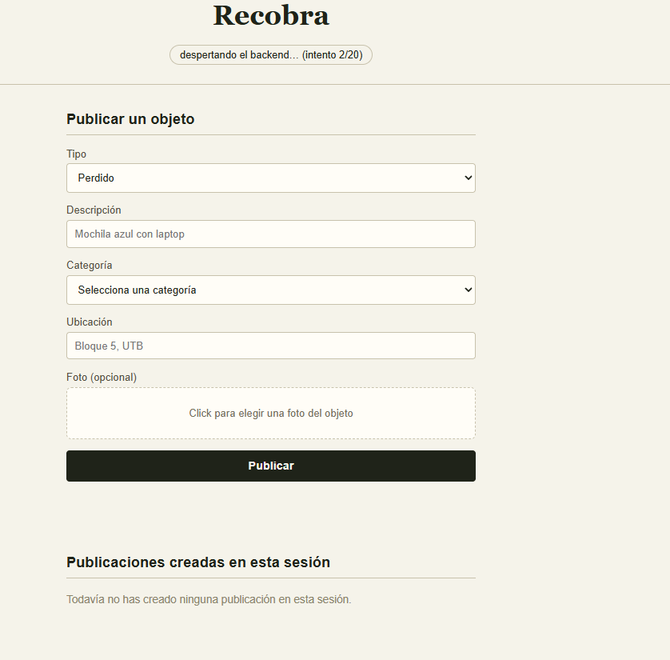
LO QUE SIGUE
1
Diseño y colores de la UTB
UI y UX clara en celular y en computador
2
Cuentas y reclamación
Verificar que el objeto es de quien lo pide
3
Notificaciones
Avisar al usuario cuando hay una coincidencia
Primera versión de la interfaz, antes del rediseño con los colores de la UTB

Slide 10
THANK YOU

